Slide 1
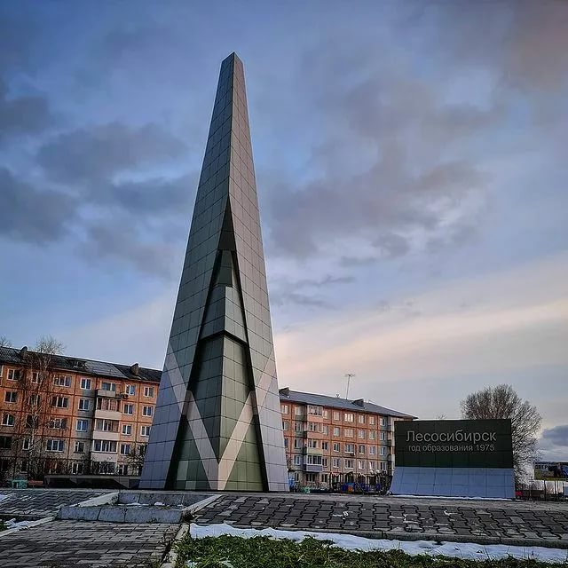
Социальные объекты
города Лесосибирска

Slide 2
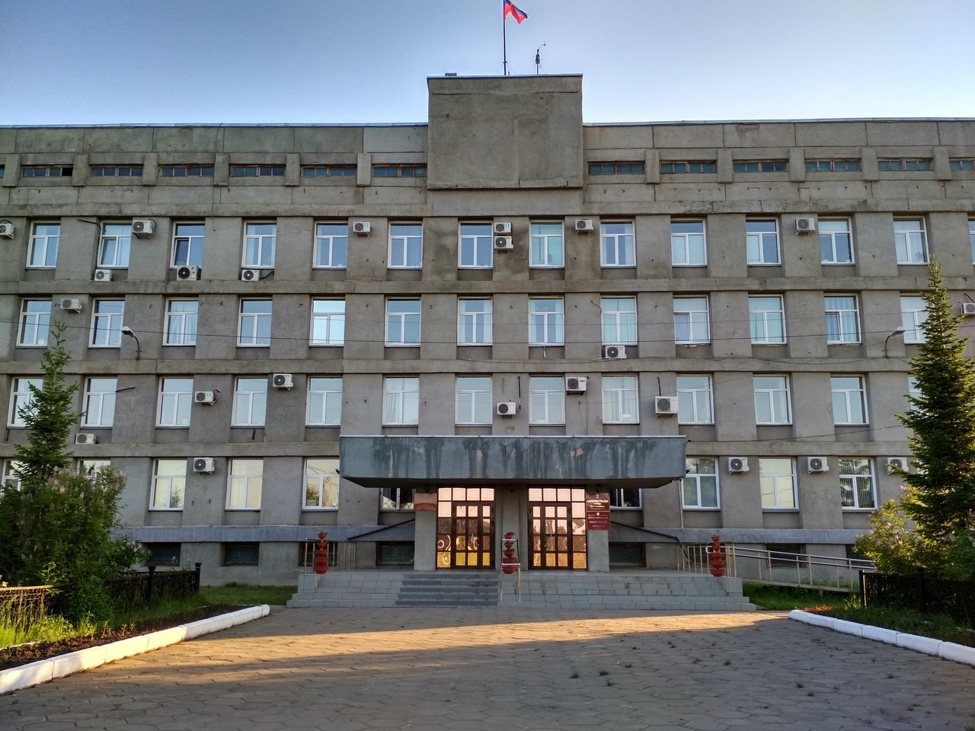
Администрация города
Исполнительно-распорядительный орган в системе местного самоуправления

Slide 3
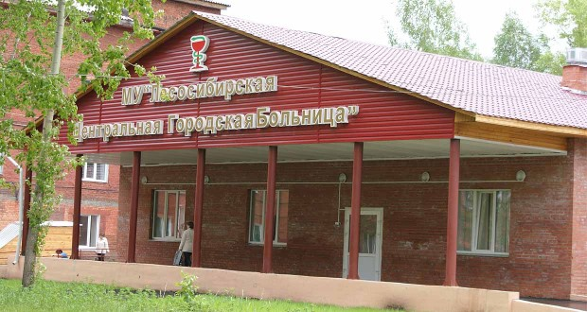
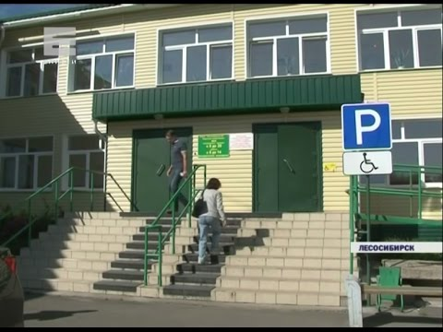
МЕД.УЧРЕЖДЕНИЯ
Мед.учреждение — основное лечебно-профилактическое учреждение системы здравоохранения в России. В больницах оказывается лечебная, диагностическая, реабилитационная, профилактическая помощь пациентам, нуждающимся в круглосуточном наблюдении медицинского персонала.

Slide 4
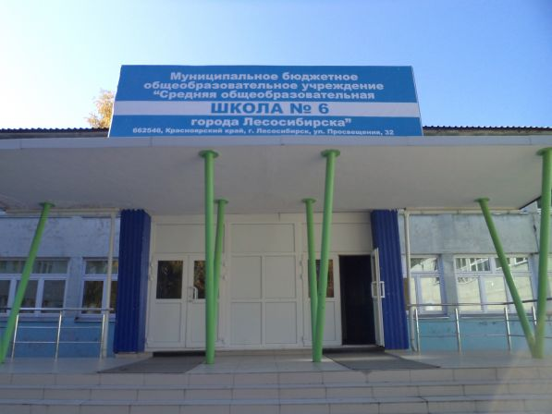
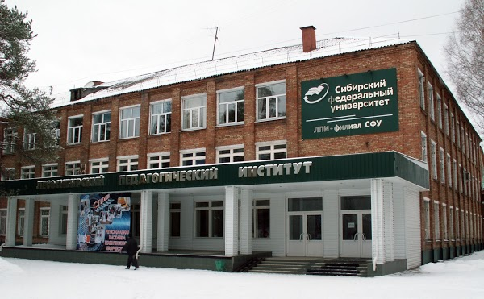
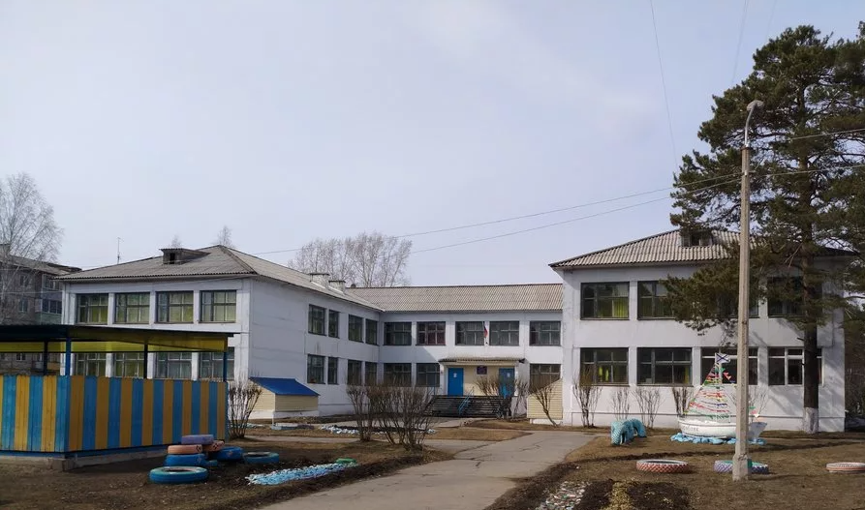
Образовательные учреждения
Образовательное учреждение — это заведение, предназначенное для удовлетворения нематериальных задач людей, которые выражаются в следующих функциях: обучение,воспитание.

Slide 5
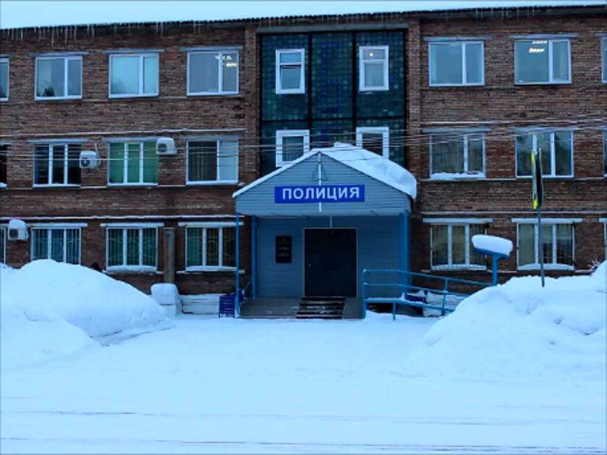
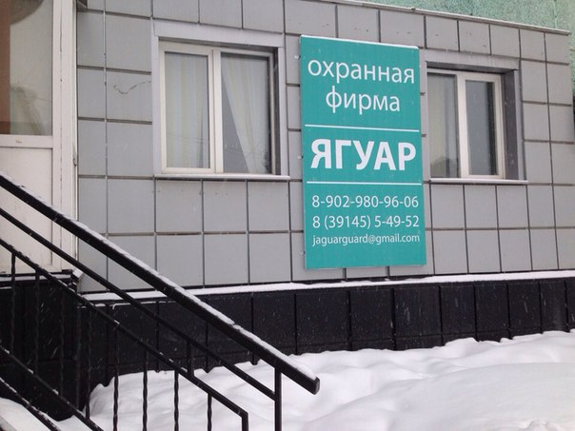
ОХРАНА ОБЩЕСТВЕННОГО ПОРЯДКА
Охрана общественного порядка включает совокупность мер по достижения целей режима законности. Охрана правопорядка устраняет препятствия, мешающие воплощению в жизнь прав и признания законов.

Slide 6
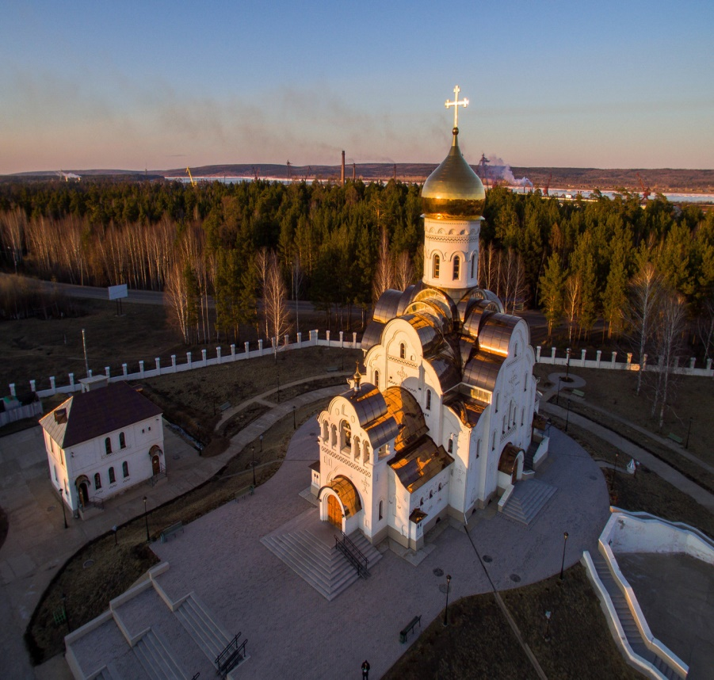
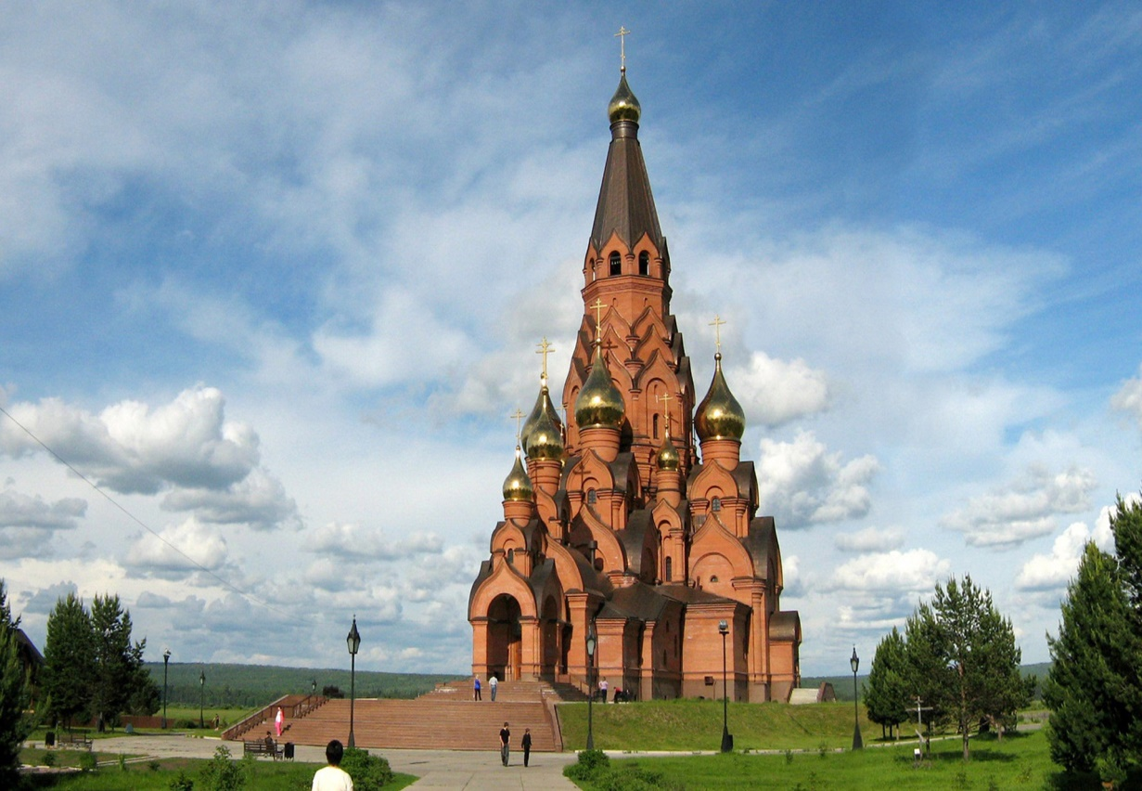
рЕЛИГИЯ, духовная сфера
Собор - главный храм города или монастыря, а также главный храм ведомства, где может совершать богослужение высокое духовное лицо.

Slide 7
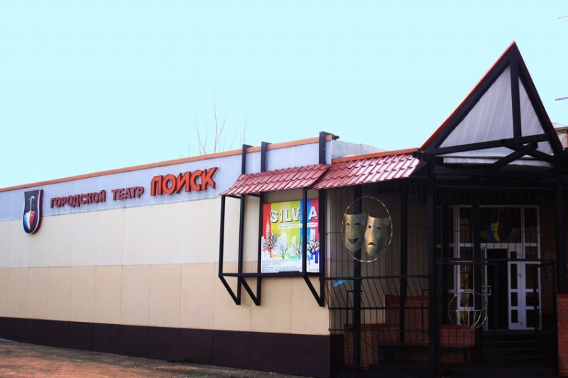
Культура и искусство
Театр - архитектурное сооружение, предназначенное для проведения театрализованных действий, музыкальных концертов или иных видов представлений.
Музей - учреждение, занимающееся сбором, изучением, хранением и экспонированием предметов

Slide 8
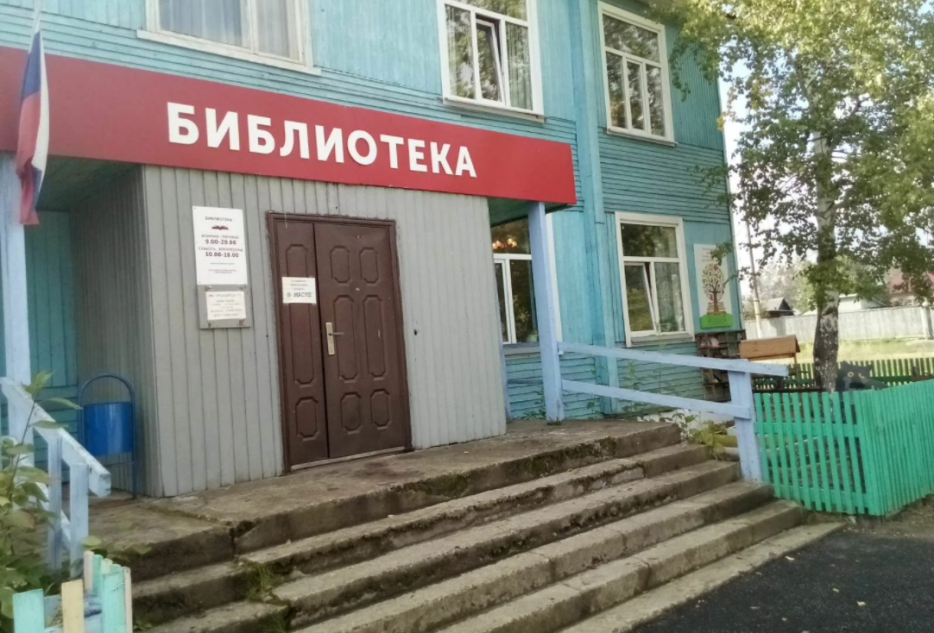
КУЛЬТУРА И ИСКУССТВО
Библиотека – учреждение, собирающее и хранящее произведения печати и письменности для общественного пользования, а так же ведущее справочно-библиографическую работу.

Slide 9
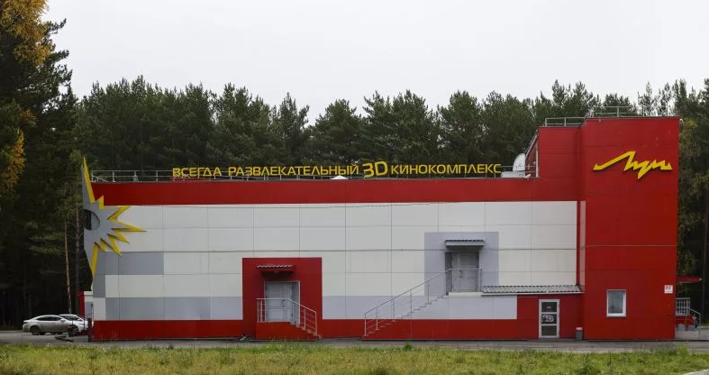
КУЛЬТУРА И ИСКУССТВО
Выставочный зал - это площадка, где проходит презентация изделий, которые имеют определенный интерес для людей.
Кинотеатр - общественное здание или его часть с оборудованием для публичной демонстрации кинофильмов.

Slide 10
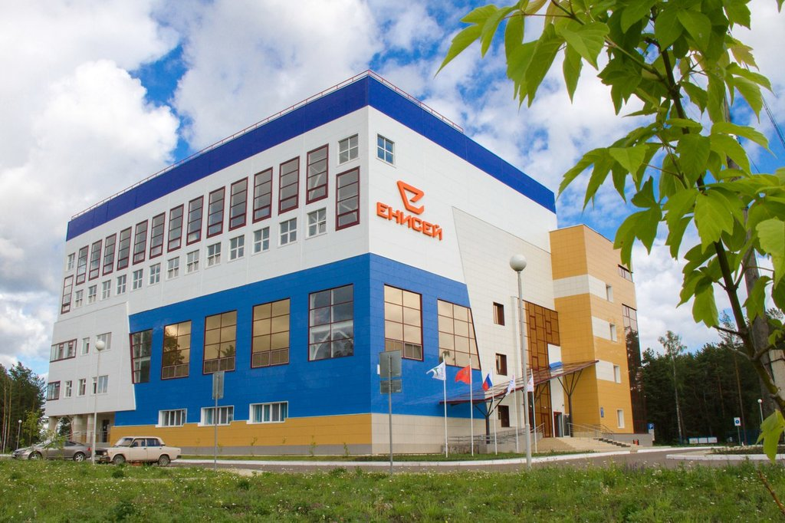
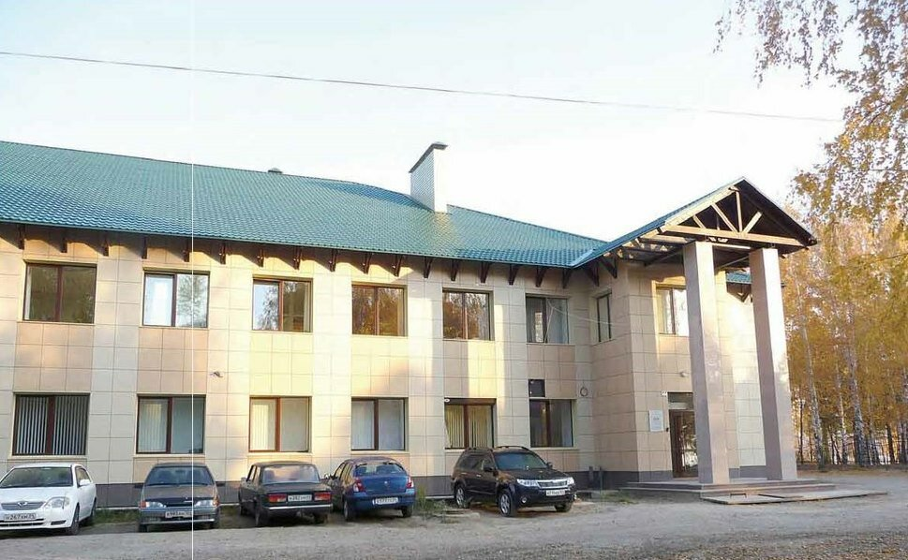
Физкультура и спорт
Спортивные сооружения — соответственно оборудованные сооружения крытого или открытого типа, обеспечивающие возможность проведения спортивных соревнований, учебно-тренировочного процесса, физкультурно-оздоровительных и спортивно развлекательных работ по различным видам спорта.

